Slide 1
§2.5 随机变量函数的分布
在实际问题中,我们往往会对某些随机变量的函数比对该随机变量更感兴趣。例如，在一些试验中，所关心的随机变量往往不能由直接测量得到，而它却是某个能直接测量的随机变量的函数。例如，我们能测量圆的直径D，而关心的却是圆的面积。这里r.v.S是r.v.D的函数。
在这一节中,要讨论的问题是:已知X(ω)的概率分布,求它的函数Y(ω)=g(X(ω))的概率分布,其中g(·)是已知的一元实值函数。

Slide 2
离散型随机变量的函数的分布
以下就离散型随机变量和连续型随机变量分别加以讨论。
设离散型随机变量X的概率分布为：
x x₁ x₂ x₃ ….x_{k}….
概率 p₁ p₂ p₃ ….p_{k}….
Y=h(X)为随机变量X的函数，当r.v.X取得它的某一可能值x_{k}时，r.v.Y=h(X)取y_{k}=h(x_{k}),如果y_{k}的值互不相等，则 P{Y=y_{k}}=P{X=x_{k}}
(k=1,2,...),得r.v.Y =h(X)的概率分布为：

Slide 3
Y=h(X) y₁=h(x₁) y₂=h(x₂)…. y_{k}=h(x_{k})…
概率 p₁ p₂ …. p_{k} ….
若有x_{i}≠x_{j}而h(x_{i})=h(x_{j})(i ≠ j)，则应把那些相等的值分别合并起来，并根据概率的加法公式把对应的概率相加，就可得Y=h(X)的概率分布。
例1 设离散型随机变量X的分布律如下，求Y=X²+1的分布律
X -2 -1 0 1 2
P 2/15 3/15 5/15 4/15 1/15

Slide 4
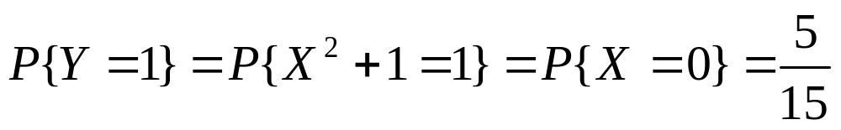
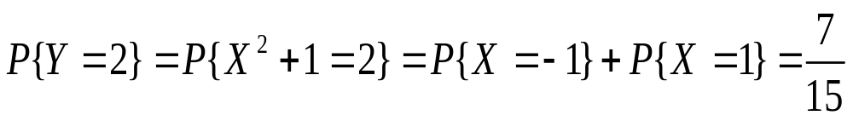
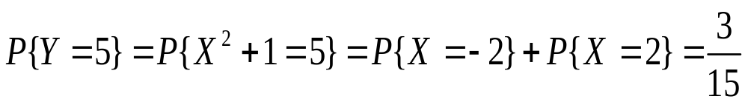
解：Y的可能取值为1，2，5，故：
所以 Y= X²+1的分布律为
Y 1 2 5
P 5/15 7/15 3/15

Slide 5
例2 设离散型随机变量X服从B(4,1/2)分布,求(1)Y=2X+1的分布律;(2)Z=X(X-2)的分布律;
解（1）因在X分别取值0,1,2,3,4时,Y相应的取值为1,3,5,7,9，即X取不同值时,Y的取值也不相同，故Y的分布律为：
Y=2X+1 1 3 5 7 9
概率 1/16 1/4 3/8 1/4 1/16
（2）Z的可能取值为-1, 0,3,8
P(Z=-1)=P{X(X-2)=-1}=P{X=1}=1/4
P(Z=0)=P{X(X-2)=0}=P{X=0}+P{X=2}=7/16

Slide 6
P{Z=3}=P{X（X-2）=3}=P{X=3}=1/4
P{Z=8}=P{X（X-2）=8}=P{X=4}=1/16
所以Z=X（X-2）的概率分布为：
Z=X（X-2） -1 0 3 8
概率
1/4
7/16
1/4
1/16
例3 已知d.r.v.X的概率分布为
X 0 1 2 3 4 5
P 1/12 1/6 1/3 1/12 2/9 1/9
求 (1) Y=3X-1；(2) Z=(X-2)²的概率分布。

Slide 7
解：(1) Y的所有可能取值为-1,2,5,8,11,14
其中没有相同的，故Y的概率分布为
Y -1 2 5 8 11 14
P 1/12 1/6 1/3 1/12 2/9 1/9
（2）Z的所有可能取值为0，1，4，9
P{Z=0}=P{(X-2)²=0}=P{X=2}=1/3,
P{Z=1}= P{(X-2)² =1}= P{X=1}+P{X=3}
=1/6+1/12=1/4
P{Z=4}= P{(X-2)² =4}= P{X=0}+P{X=4}
=1/12+2/9=11/36

Slide 8
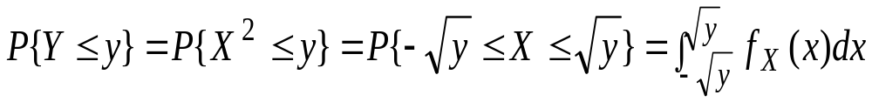
连续型随机变量的函数的分布
P{Z=9}=P{(X-2)² =9}=P{X=5}=1/9
Z的分布律为
Z 0 1 4 9
P 1/3 1/4 11/36 1/9
例4 设r.v.X~N(0,1)求：Y=X²的概率密度。
解：设Y的分布函数F_{Y} (y)=P(Y≤y)。
由于Y=X²≥0，故y<0时，F_{Y} (y)=0；
当y≥0时，

Slide 9
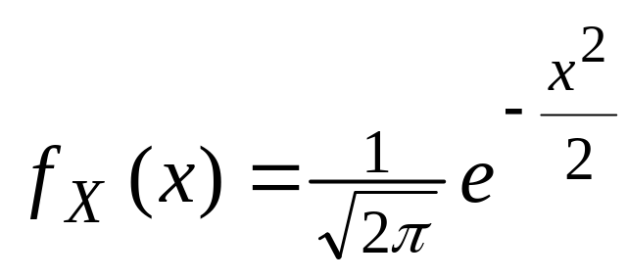
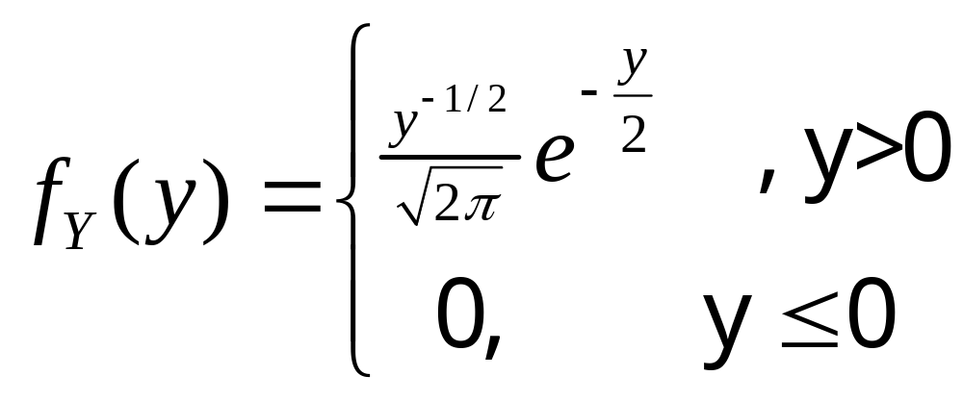
用
代入上式，然后对y求导，
即得Y=X²概率密度函数为：
此时称Y服从自由度为1的卡方分布。

Slide 10
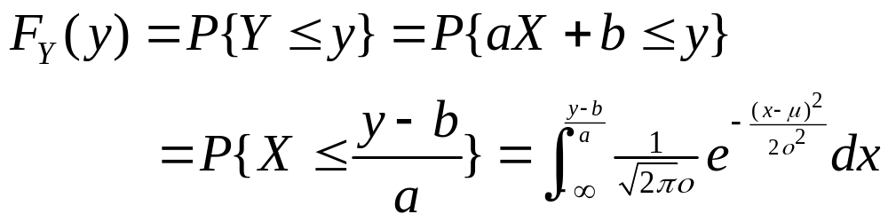
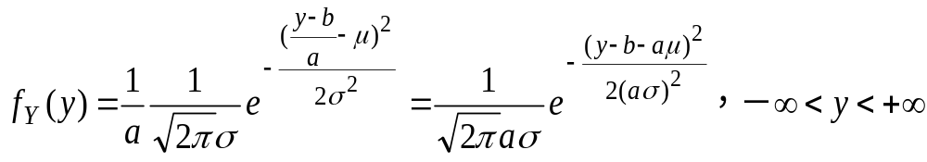
例5 设r.v.X ~ N (μ,σ² )，试证明X的线性组合Y= aX+b (a≠0)也服从正态分布。
解： 先求Y的分布函数，即需将事件{Y≤y} 转化为r.v.X表示的事件。
先设a>0,
对F_{Y} (y)求导，得p.d.f.

Slide 11
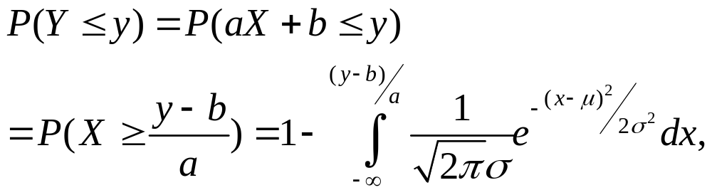

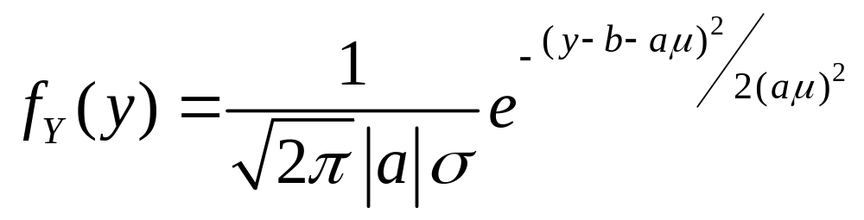
对a<0
故Y= aX+b ~ N(aμ+b，a²σ²)。
可见r.v.Y仍服从正态分布，其参数为aμ+b和a²σ²。

Slide 12
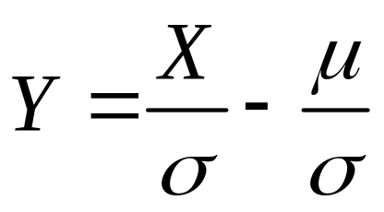
结论：服从正态分布的随机变量的线性函数也服从正态分布。
例6设r.v.X ~ N (μ,σ² ),试求 分布。
解：由上面的结论可知Y ~N（0，1）
例7 设r.v.X ~ N (0,1 ),试求Y=σX+μ(σ>0)分布
解：由上面的结论可知Y ~ N (μ,σ² )。
从上面例题的结论可知，由标准正态分布的随机变量可以通过线性变换获得一般的非标准正态分布的随机变量；同样地，由非标准正态分布的随机变量可以通过线性变换获得标准正态分布的随机变量；

Slide 13
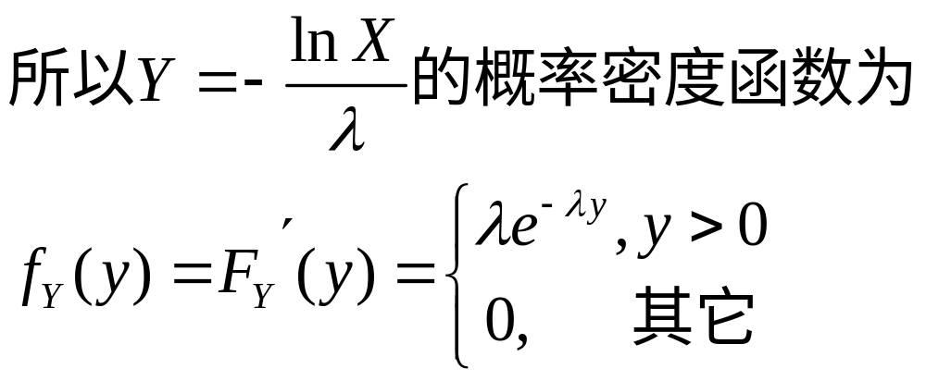
例8 设r.v.X～U(0,1)(即区间(0,1)上的均匀分布,试求r.v. Y=-lnX/λ(λ＞0)的分布。
解:r.v.Y的分布函数为F_{Y}(y),密度函数为f_{Y}(y)
则 F_{Y}(y)=P{Y≤y}=P{-lnX/λ≤y}=P{X≥e^{-λy}}
=1- P{X<e^{-λy}}
当e^{-λy} ≥1，即y≤0时，可得
F_{Y}(y)=0
当e^{-λy} <1时，即y>0时,可得
F_{Y}(y)=1- e^{-λy}

Slide 14
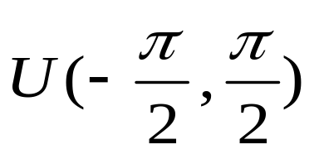
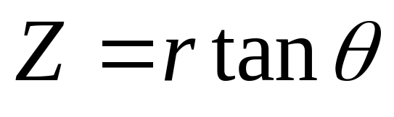
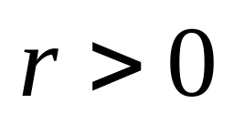
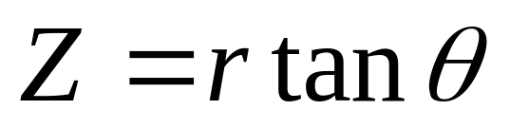
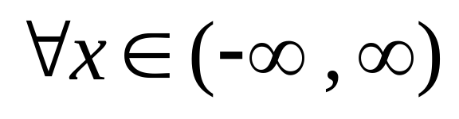
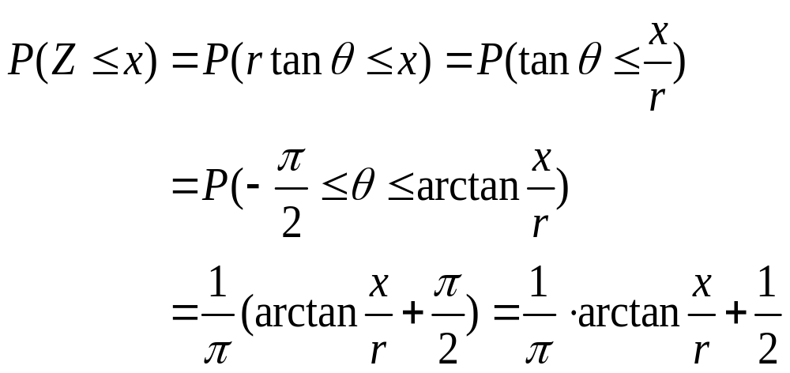
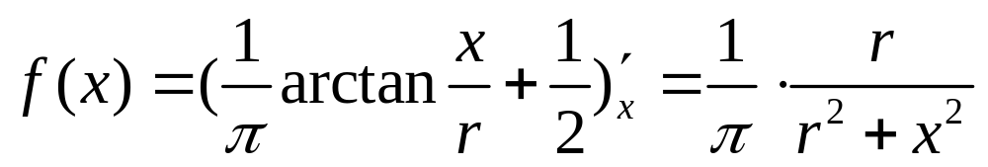
例9(柯西分布)设θ～ ,令
（其中 为常数），试求Z的p.d.f. 。
解 注意到 是单调增函数，因此
对上式求导可知：Z的概率密度函数为

Slide 15
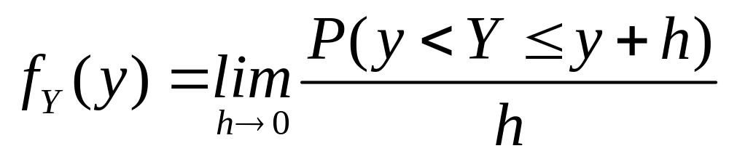
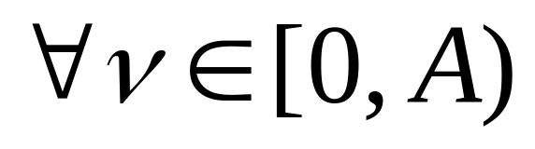
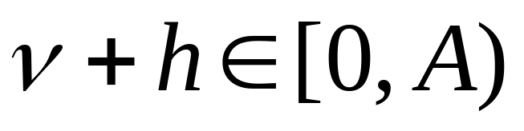
还可以采用“微元法”求r.v.函数的概率密度函数，在本章，我们曾提到微元法的依据，即：当在y连续时，有：
这里也可以应用这种关系
例10 设电压V=Asinθ，其中A是已知的正常数，相角θ是一r.v.。θ～U(0,π)，试求电压V的概率密度。
解：用微元法。
取h>0充分小, 使

Slide 16
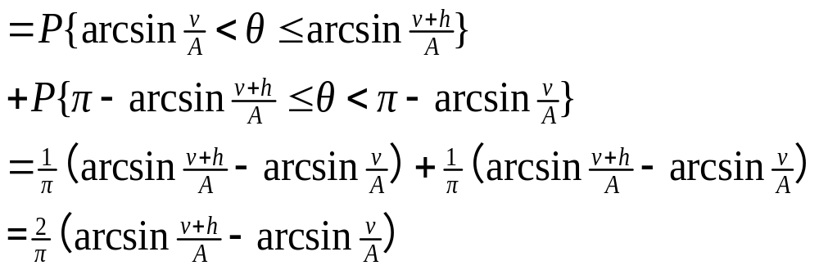
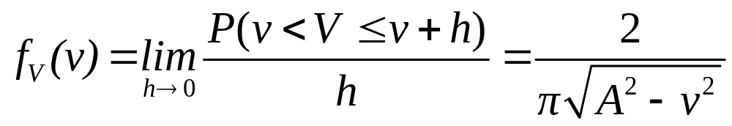
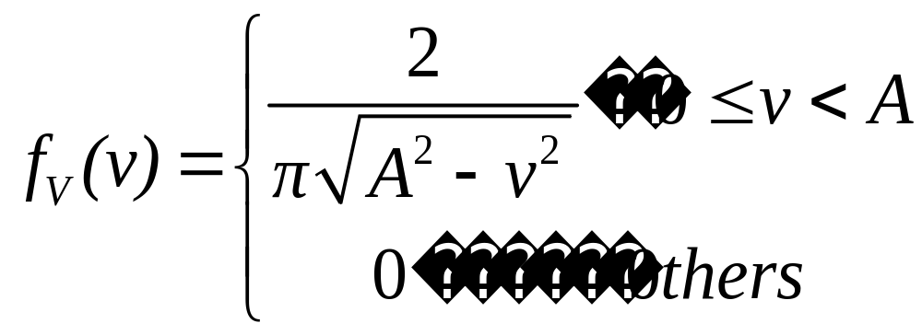
所以,由洛比达法则，可以求得
因此，

Slide 17
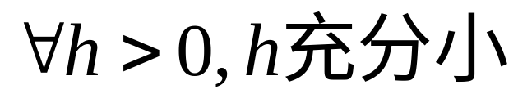
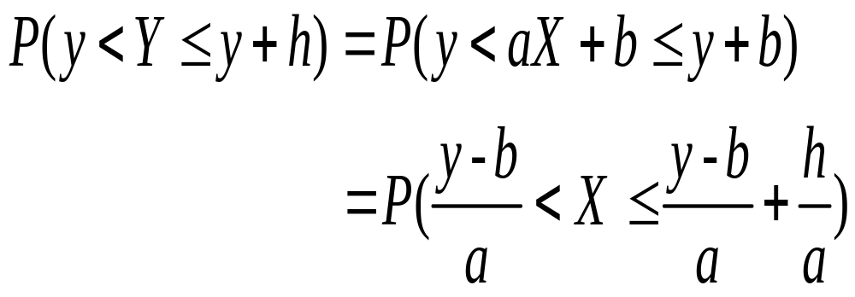
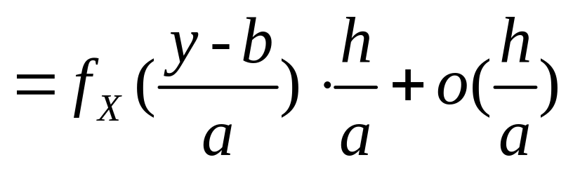
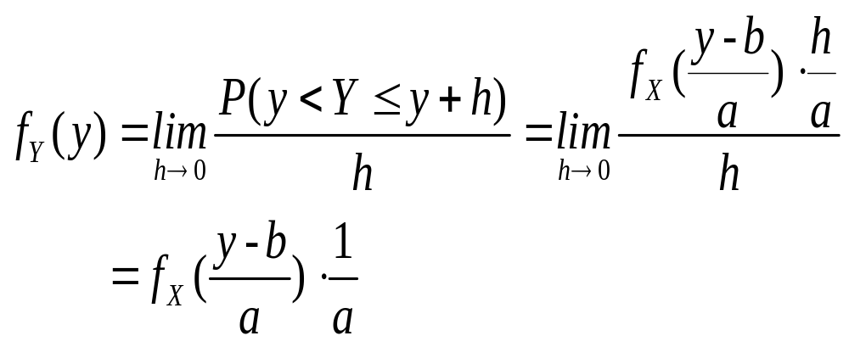
例11 题设同上例5.
解：用微元法。先设a>0:
,则
故,

Slide 18
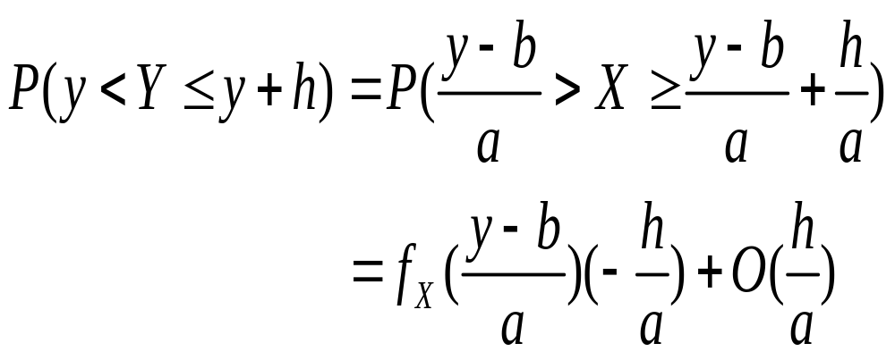
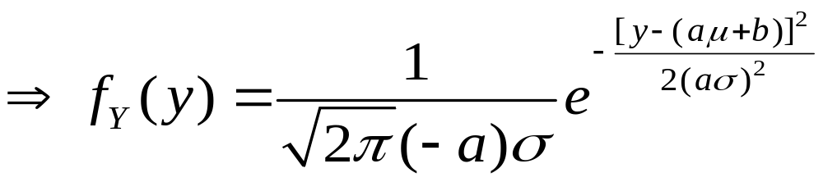
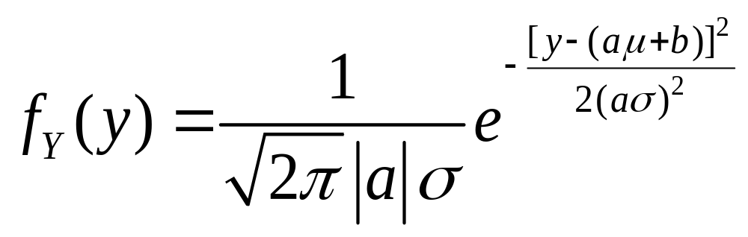
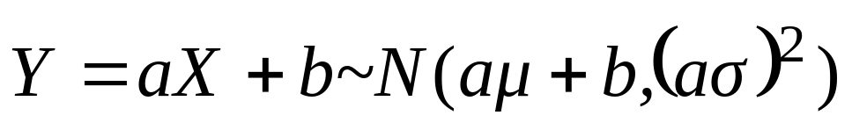
当a<0时,
所以,Y的密度函数为
即
综上,对于求r.v.函数的分布函数与p.d.f.问题我们可以用“直接法”或“微元法”解决。读者要体会二者的关键及实质。

Slide 19
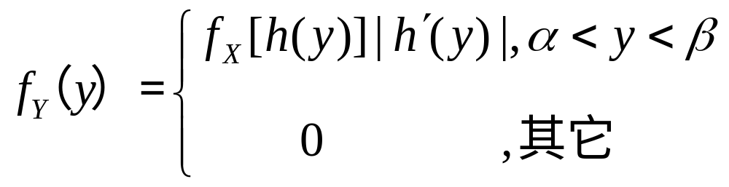
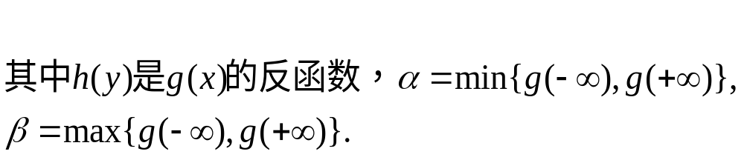
定理1 设X为连续型随机变量,其概率密度函数为f_{x}(x),又设y=g(x)处处可导,且严格单调,则Y=g(X)也是一个连续型随机变量,它的概率密度函数为：
证：不防设y=g(x)严格单调上升,则它的反函数x=h(y)存在且严格单调上升, h(y)也可导,所以,对于α<y<β时,Y的分布函数为

Slide 20
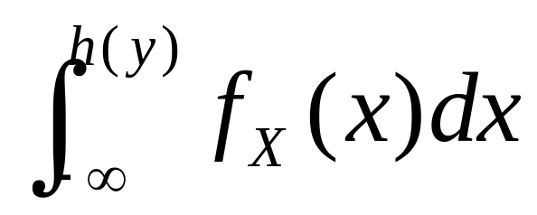
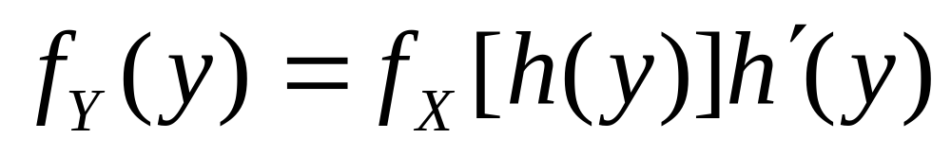
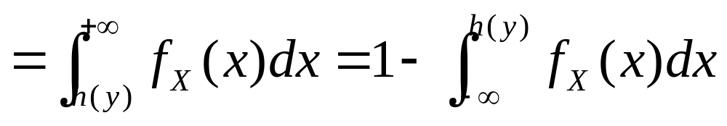
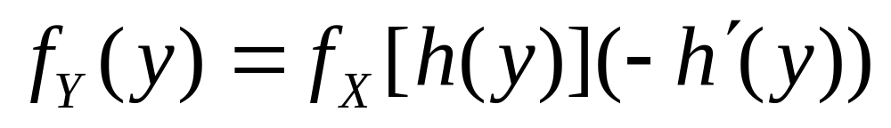
F_{Y}(y)=P(Y≤y)=P(g(X)≤y)=P(X≤h(y))
=
于是，Y的密度函数为
类似地，y=g(x)当严格单调下降时，有
F_{Y}(y)=P(Y≤y)=P(g(X)≤y)=P(X≥h(y))
从而，Y的密度函数为

Slide 21
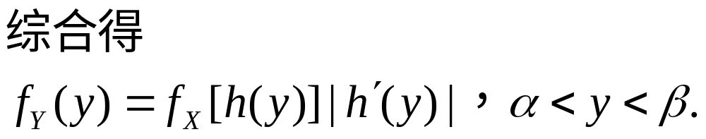
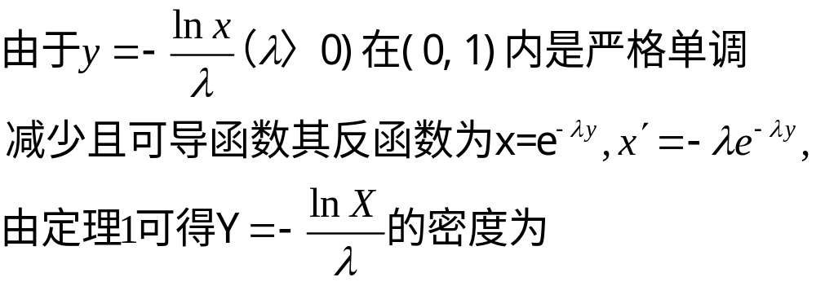
我们称用定理1来求随机变量的函数的方法为公式法；
例12 设r.v.X～U(0,1)(即区间(0,1)上的均匀分布,试用公式法求r.v. Y=-lnX/λ(λ＞0)的分布。
解：

Slide 22
